Slide 1
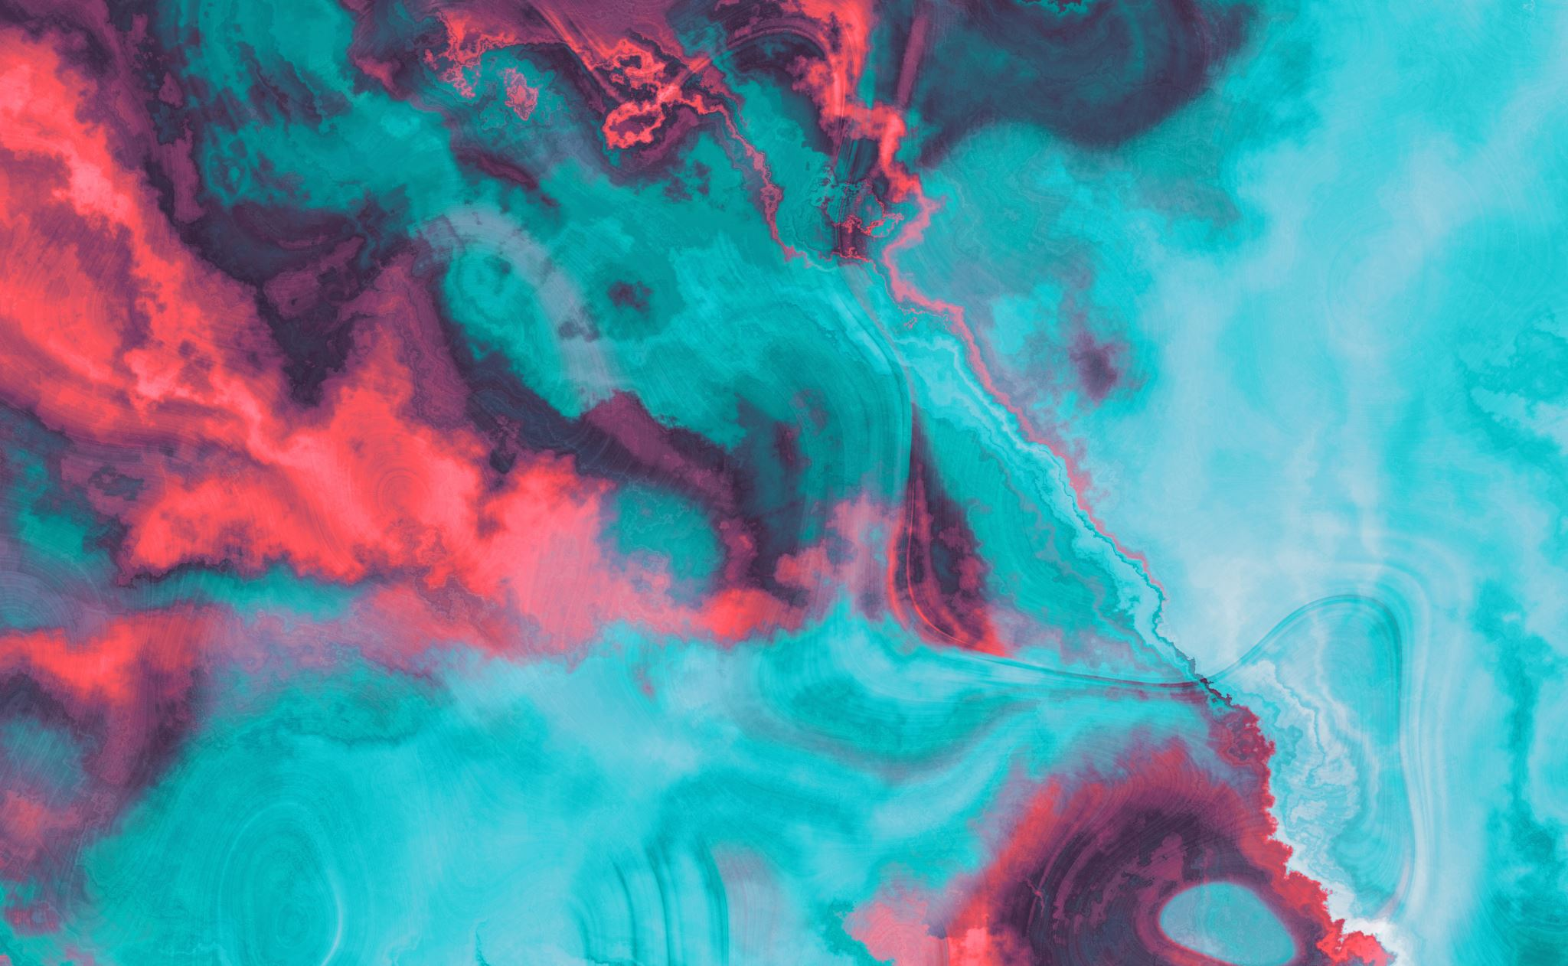
La Francia
By Camilla Bini

Slide 2
Che cos’è?
La Francia è un Paese del centro Europa e nel 1951 è entrata a far parte dell’Unione Europea.

Slide 3
La sua geografia fisica
La Francia confina con il Belgio e Lussemburgo a nord-est, la Germania e la Svizzera ad est, l'Italia e Monaco a sud-est, la Spagna e Andorra a sud-ovest. E’ bagnata dal Mar del Nord, l'oceano Atlantico ad ovest e il mar Mediterraneo a sud-est. Il territorio è principalmente pianeggiante e le pianure più grandi sono: la pianura Alsaziana; (lungo il Reno) e la valle del Rodano; (nella Francia Meridionale.)

Slide 4
LA STORIA DELLA FRANCIA
Carlo Magno
Il 1500
Il protagonista più conosciuto della Francia è Carlo Magno. E’ stato re dei Franchi dal 768, e nella notte di Natale dell’800 divenne primo Imperatore dei Romani, incoronato da papa Leone III nell'antica basilica di San Pietro in Vaticano. Dopo la morte del padre Pipino il Breve non divenne subito imperatore infatti a governare iniziò suo fratello Carlomanno e dopo la sua morte improvvisa salì lui al trono. Il suo impero è uno degli imperi che è durato di più. Alla sua morte il trono passò al figlio Ludovico il Pio. Alla morte di Ludovico il regno si divise tra Lotario I, Carlo il Calvo e Ludovico il Germanico, i fratelli iniziarono a farsi guerre tra loro fino al 843 con il trattato di Verdun.
Uno dei nemici più grandi della Francia nel Medioevo è stata la Spagna. Durante l’impero di Francesco I di Valois, il suo nemico più grande oltre ai Turchi Ottomani è stato Carlo V . Una delle guerre più gravi fu nella battaglia di Pavia nel 1525, in questa guerra Carlo V imprigionò Francesco I di Valois e per liberarlo gli propose un trattato che diceva che la Francia doveva lasciare il Ducato di Milano alla Spagna. Dopo che Carlo V liberò Francesco I si scoprì che il documento era falso e l’ imperatore francese era in accordo con il papa. Carlo V deluso assediò Roma come punizione e nacque il sacco di Roma .Il papa dopo 10 mesi si arrese e elegge Carlo V re d’Italia. Dopo le guerre si arrivò ad un accordo con la pace di Cambrai nel 1529 dove la Francia debbe lasciare il Ducato di Milano e Francesco I si tienne la Borgogna.

Slide 5
La Rivoluzione francese
La Rivoluzione francese va dal 1789 fino al 1799 ed è stato un periodo di sconvolgimento politico, sociale e culturale. Era una rivoluzione del popolo contro i privilegi dei nobili e il potere assoluto dell’imperatore. Questa rivoluzione iniziò con la presa della Bastiglia il 14 luglio (adesso si festeggia la festa nazionale). Nel 1792 la nascita della Repubblica, poi nel 1794 la condanna di morte di Robespierre (un politico che si oppose con intransigenza alle forze rivoluzionarie moderate. Riuscì a prevalere, ma finì per assumere un potere dittatoriale)e poi nel 1799 un colpo di stato che ha messo fine a tutto.

Slide 6
La lingua e la cultura francese
La lingua
La cultura
La lingua parlata è il francese e viene definita una delle lingue Romanze e Neolatine cioè le lingue che derivano dal Latino. I paese in cui si parla il francese sono: Belgio, Benin, Burkina Faso, Burundi, Camerun, Canada, Ciad, Costa d'Avorio, la Repubblica Democratica del Congo, Francia, Gibuti, Guinea Equatoriale, Haiti, Lussemburgo, Madagascar, il Principato di Monaco, Niger, Ruanda, Senegal, Seychelles, Svizzera, Togo e Vanuatu
La cultura francese deriva dai Celtici, Greco-Romani e dai Germanici. I piatti tipici sono l'omelette, le escargot (lumache con prezzemolo e burro), le ostriche, la soupe à l'oignon (zuppa di cipolle), la quiche (una torta salata con diverse varianti), il foie gras (fegato di anatra o di oca), il boeuf bourguignon (stufato di carne), la galette bretonne. La festa più celebre è la fête nationale che si festeggia il 14 luglio per l’istituzione della Francia, è cominciata nel 1880

Slide 7
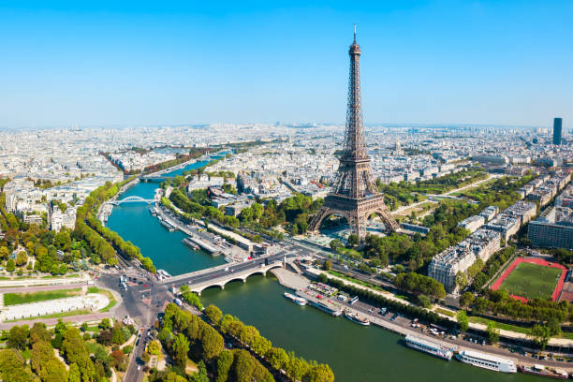
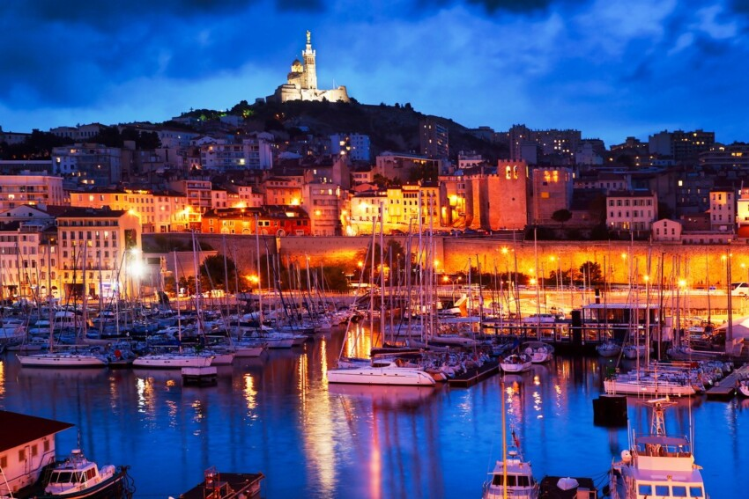
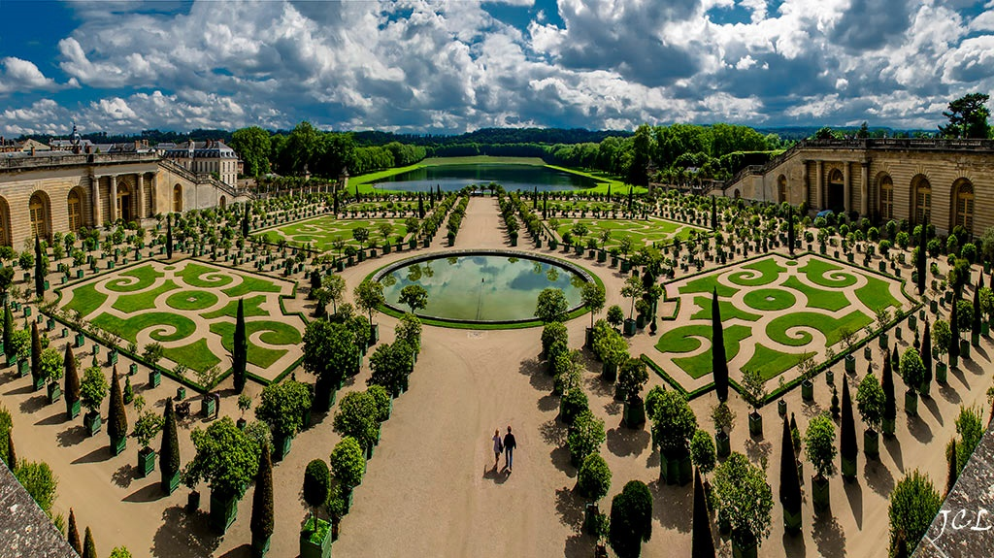
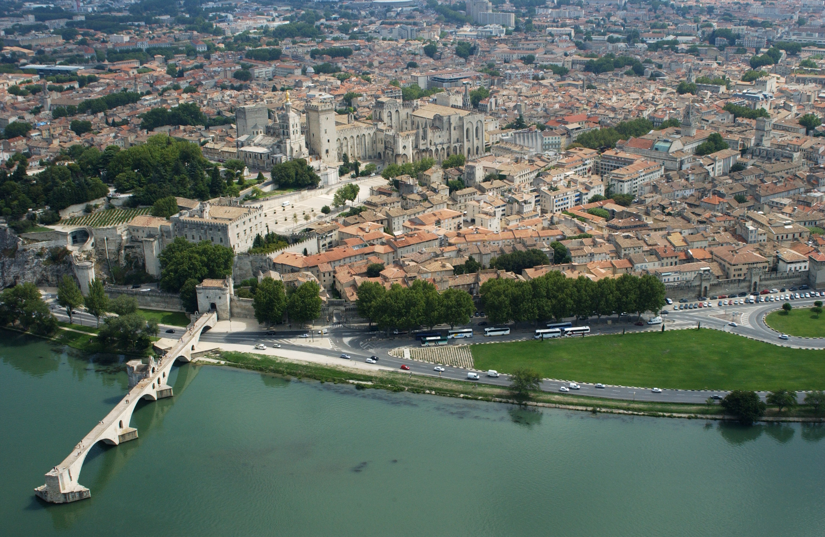
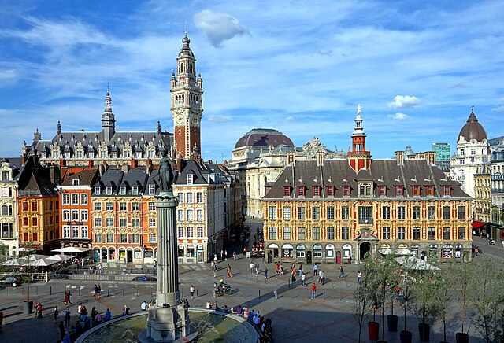
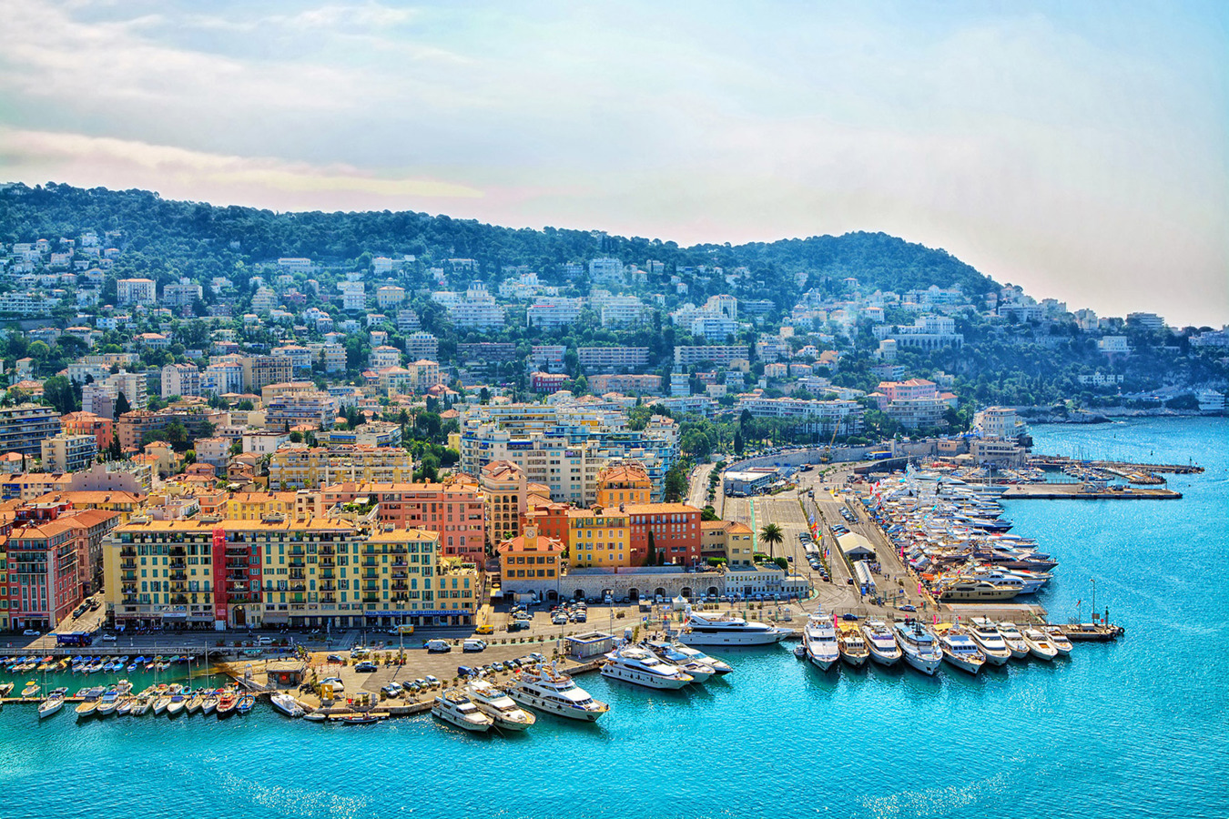
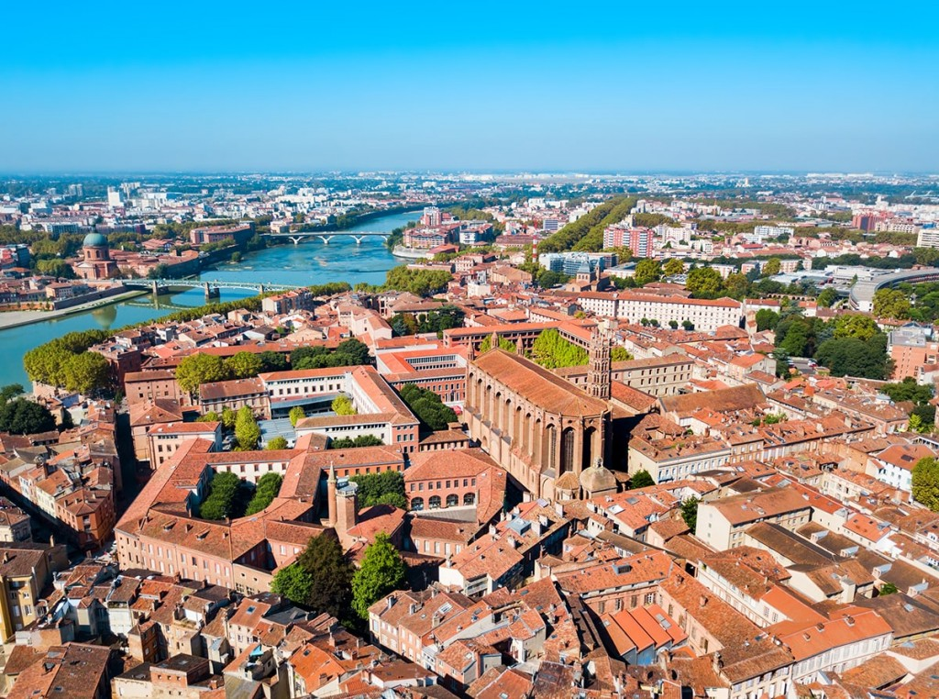
Le città della Francia
La Francia è composta da 36 568 città nella Francia metropolitana, 129 nei dipartimenti e regioni d'oltremare, 83 città nelle collettività d'oltremare. Le principali sono: Paris, Marseille, Versailles, Lyon, Avignon, Lille, Nice, Toulouse

Slide 8
L’ economia
L’economia della Francia è al settimo posto del PIL mondiale con 2 715,5 miliardi di dollari, invece per la classifica del PIL in funzione del potere d’acquisto si trova al nono posto. La Francia è il quinto paese al mondo per l'esportazione nell'industria manifatturiera, il quarto per i servizi ed il primo produttore ed esportatore agricolo europeo ed è stata la prima destinazione turistica mondiale della pesca. caratterizzata principalmente dalla produzione di servizi: il settore terziario occupa il 76,4% della popolazione attiva, il settore primario 3%, mentre il settore secondario (industria) si assesta sul 20,6.
2010-→

Slide 9
curiosità
In Francia è vietato chiamare un maiale Napoleone.
La lingua francese è parlata più in Africa che in Francia
La Francia è chiamata così perché in latino significa coraggioso
La Francia metropolitana è chiamata anche esagono per la sua forma
In Corsica buona parte della popolazione parla Italiano

Slide 10
